Slide 1
Talk About Israel
Ein Wettbewerbs-Projekt für einen anderen Blick auf Israel
Helge Eikelmann | München | 26. Januar 2023

Slide 2
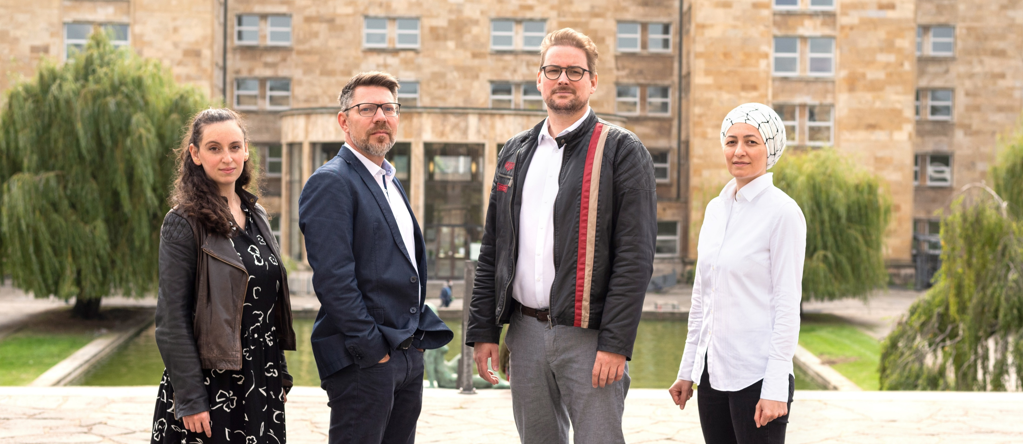
Die Debattenagenten
2021 gegründet, Sitz in Offenbach/M.
Wir verkaufen Streit!
Moderation kontroverser Debatten über:
Rechtsstaat & Meinungsfreiheit
Religion & Gesellschaft
Israel & Deutschland

Slide 3
Talk about Israel – Ein anderer Blick
Bei Talk about Israel ist der Weg das Ziel!
Im Wettbewerb erarbeiten sich junge Menschen in Teams einen eigenen Zugang.
Mit den Gewinnern machen wir den Zugang in Israel erlebbar: Kontakte, Netzwerke, Erfahrungen, die dann für den Austausch schulisch, kommunal oder privat genutzt werden können.
Start: Vorgefertigte Bilder
Verzerrtes Bild über Israel: Krieg, Konflikt, Vergangenheit
Preaching to the Choir: Austausch erreicht oft nur die ohnehin Interessierten.
Zugänge Richtung Israel abhängig von persönlichem Engagement oder Institution.
Ziel: Eigene Erfahrung

Slide 4
How it works.
Kickoff: Debattenagenten stellen die Zugänge, Mentoren und Ablauf vor Ort vor.
Arbeitsphase: In vier bis sechs Wochen erarbeiten 4er-Teams mit ihren Mentoren einen Beitrag zum Wettbewerb
Präsentation: Die Beiträge werden öffentlich vorgestellt, eine neutrale Jury wählt die Gewinner aus (je 1 Team)
Reise: Die Gewinner reisen mit den Mentoren nach Israel – Programm passend zu den Beiträgen & Präferenzen

Slide 5
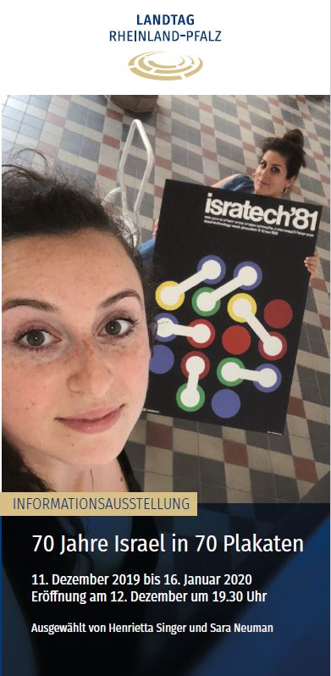
Perspektive (I)
Henrietta Singer
Studium an der Bezalel Academy of Arts & Design
Artwork für renommierte Agenturen: Saatchi&Saatchi, Syzygy
2018 gemeinsam mit Sara Neuman: 70 Posters Israel
Künstlerischer Zugang zu gesellschaftlichen Debatten
Lebendige Design&Kunstszene in Jerusalem
Kunst & Design

Slide 6
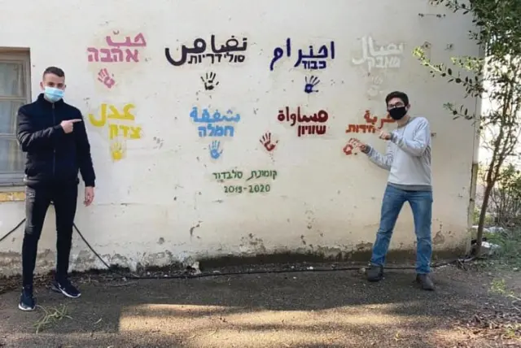
Perspektive (II)
Torsten Reibold
Lebte und arbeitete jahrelang in Israel u.a. für die Kibbutzbewegung
Seit 2012 Repräsentant von Givat Haviva
Interkulturelle Kommunikation, Shared Communities, Nachbarschaftsprojekte und Bildungscampus
Multikulturelle Erfahrungen im Norden Israels
Multikulturelle Gesellschaft

Slide 7
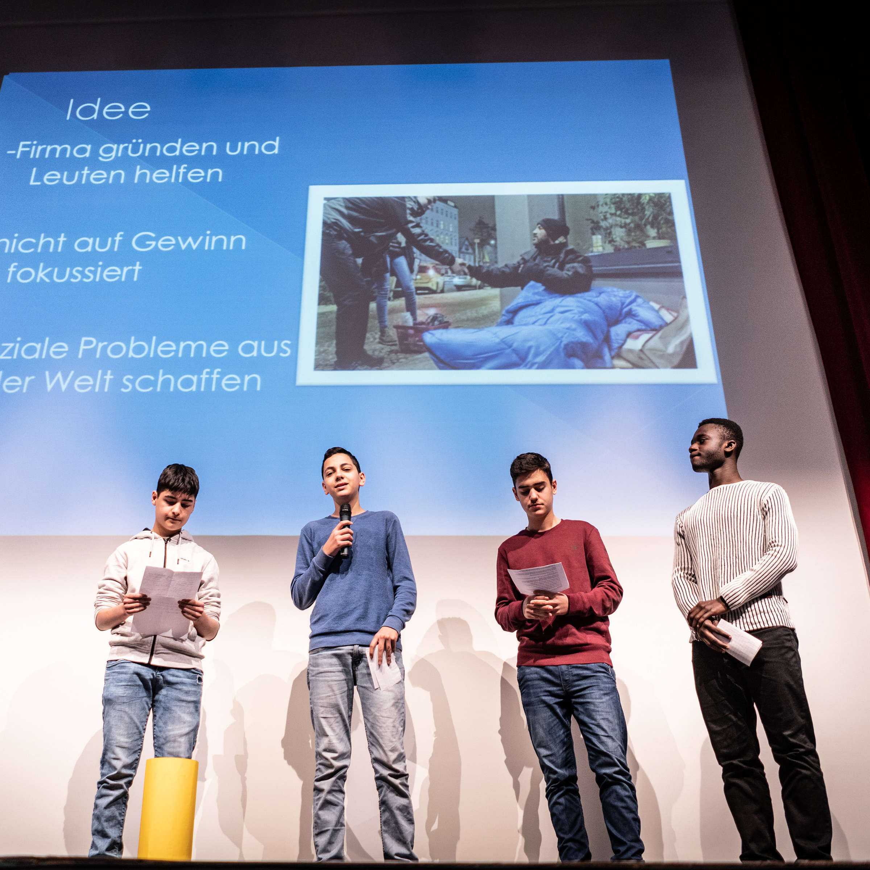
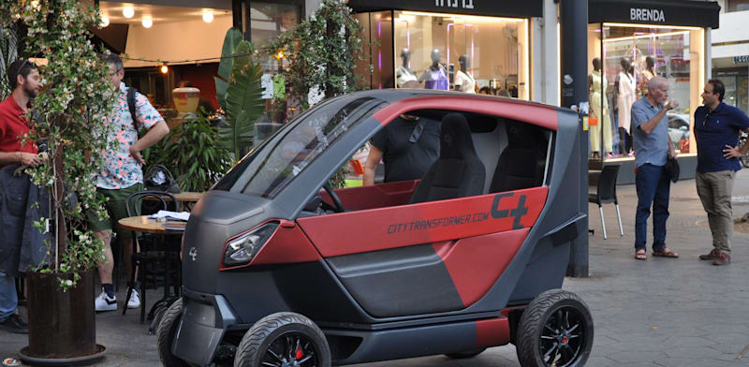
Perspektive (III)
Helge EIkelmann
Seit zwölf Jahren aktiv im Bereich Startups & Wirtschaftlicher Austausch mit Israel
Fintech-Accelerator in Frankfurt & New Kibbutz-Projekt für Israelisches Generalkonsulat 2016/17
Initiator Israel Innovation Hubs – UrbanTech, Industrie 4.0, Security & Cyber, Mobility & Infrastructure
Vorträge & Workshops zu Entrepreneurship & Innovation
Szene & Ecosystem in Tel Aviv
Startups & Entrepreneurship

Slide 8
Der Fahrplan.
Frühjahr 2023: Organisierende Gespräche mit Schulen und Kommunen
September: Vorabstimmung mit Organisatoren/Lehrkräften
Oktober/November: Öffentlicher Kickoff
Januar: Öffentliche Präsentation, Auswahl Gewinner
Frühjahr 2024: Reise nach Israel

